Slide 1
Departamento de Ciencias Económicas, Administrativas y de Comercio Carrera de Ingeniería en Mercadotecnia
Proyecto de titulación previo a la obtención del título de Ingeniero en Mercadotecnia
Tema: ANÁLISIS MULTIDIMENSIONAL DEL IMPACTO GENERADO POR LA ERUPCIÓN DEL VOLCÁN COTOPAXI EN EL VALLE DE LOS CHILLOS
Autora: Pérez Díaz Andrea Priscila
Director: Ing. HERRERA ENRÍQUEZ GIOVANNI PATRICIO, PhD.
Sangolquí
2017

Slide 2
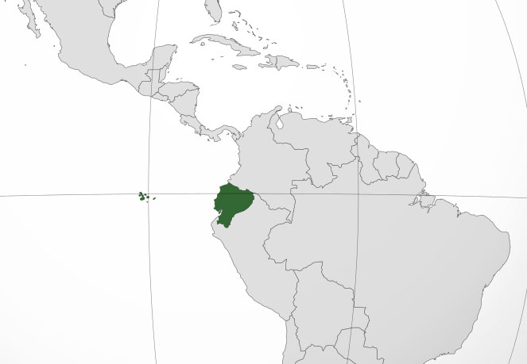
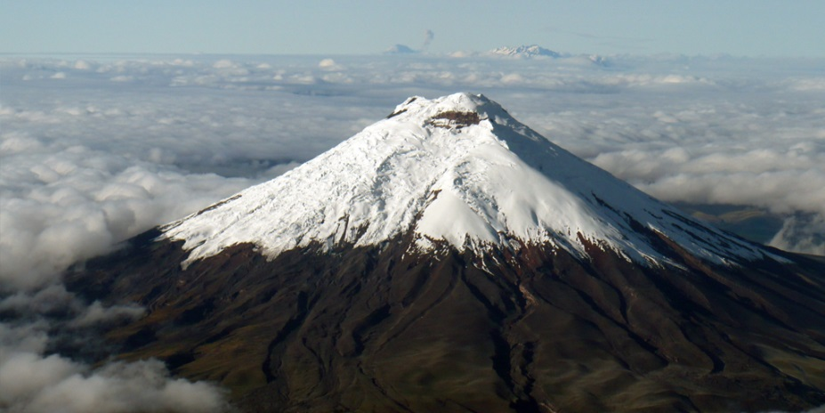
Antecedentes e Importancia
Punto de encuentro entre las
placas de Nazca y Sudamérica
Cinturón de bajas presiones
Cinturón de fuego del Pacífico
3er país con más
volcanes en el mundo

Slide 3
OBJETIVOS
Analizar el impacto generado por la erupción del volcán Cotopaxi
Contextualizar la teoría de la resiliencia
Describir los principales criterios
Evaluar el impacto

Slide 4
Marco teórico
Teoría de la complejidad
Perspectiva sistémica y holística
Desastres: fenómenos complejos
Investigaciones realizadas
Cutter
Herrera
Resiliencia
- Propiedades de la resiliencia
- Vulnerabilidad
- Dimensiones de la resiliencia
Salgado

Slide 5
Marco metodológico
Investigación
Cualitativa y cuantitativa
Fuentes de información
Secundarias
Población
Familias
Primarias
Negocios
Muestra
Muestreo no probabilístico por conveniencia
Tipo de instrumento
Encuesta de tipo personal
Muestra
Familias: 382
Negocios: 376

Slide 6
Metodología
Análisis Jerárquico Multicriterio Difuso (Fuzzy AHP)
Chang (1996)
Proceso Analítico Jerárquico Difuso en la selección de variables para la evaluación de la resiliencia en zonas afectadas por desastres
Herrera et al. (2016)
- 103 criterios identificados
- 56 criterios seleccionados

Slide 7
Análisis de datos
Dimensión económico regional

Slide 8
Dimensión económico empresarial

Slide 9
Dimensión sociorregional

Slide 10
Dimensión socio comunitaria

Slide 11
Dimensión institucional

Slide 12
Dimensión infraestructura

Slide 14
Dimensión ecológica
Riesgo de amenaza natural (0.63)
Amenaza sísmica y volcánica
Riesgo de amenaza natural: relativamente alto
Gestión de la biodiversidad ecológica (0)
Superficie destinada a conservación y protección:
Meta nacional 2017: 35,9%
Cantón Rumiñahui: 25.06%

Slide 15
Contrastación de hipótesis
La base teórica de la complejidad permite explicar el impacto multidimensional generado por la erupción del volcán Cotopaxi en el Valle de los Chillos
El AHP difuso permite evaluar la interacción de variables que explican el impacto multidimensional por la erupción considerando niveles de incertidumbre

Slide 16
Dentro de las distintas dimensiones, existen criterios determinantes para analizar el impacto multidimensional generado por la erupción del volcán Cotopaxi en el Valle de los Chillos:
El criterio denominado dependencia económica, perteneciente a la dimensión económico - regional, es crítico este análisis
Esta hipótesis se comprueba

Slide 17
El criterio denominado actividad empresarial femenina, perteneciente a la dimensión económico – empresarial, es crítico para este análisis
Esta hipótesis se comprueba

Slide 18
El criterio denominado discapacidades, perteneciente a la dimensión sociorregional, es crítico para este análisis
Esta hipótesis se comprueba

Slide 19
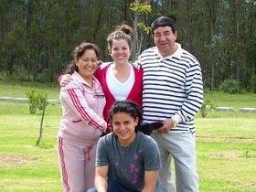
El criterio denominado cohesión familiar, perteneciente a la dimensión socio comunitaria, es crítico para este análisis
Esta hipótesis se comprueba

Slide 20
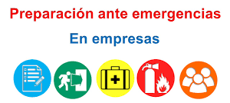
El criterio denominado planes de emergencia, perteneciente a la dimensión institucional, es crítico para este análisis
Esta hipótesis no se comprueba

Slide 21
El criterio denominado vías de evacuación, perteneciente a la dimensión infraestructura, es crítico para este análisis
Esta hipótesis se comprueba

Slide 22
El criterio denominado riesgo de amenaza natural, perteneciente a la dimensión ecológica, es crítico para este análisis
Esta hipótesis se comprueba

Slide 23
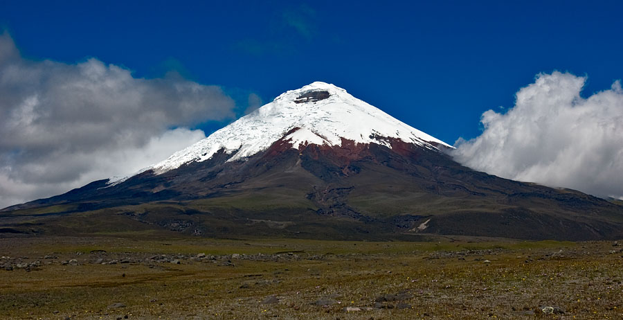
El criterio denominado percepción de riesgo, perteneciente a la dimensión experiencial, es crítico para este análisis
Esta hipótesis no se comprueba

Slide 24
conclusiones
Criterios que favorecen la resiliencia
Criterios que perjudican la resiliencia
Criterios que se deben reforzar

Slide 25
Propuesta de nuevos proyectos de investigación
Nuevas aplicaciones
Ajustar y mejorar el modelo
Diseño de planes, estrategias, políticas y acciones

